Slide 1
SmartSort Bin: Inteligentné triedenie odpadu
User Requirements

Slide 2
Motivácia Projektu
Problém:
Zložité pravidlá triedenia pre bežných ľudí
Časté chyby pri separácii (znečistenie recyklovaného odpadu)
Nízká motivácia triediť
Riešenie – SmartSort Bin:
Inteligentný kôš s využitím AI a počítačového videnia
Automatické rozpoznanie typu odpadu
Eliminácia ľudskej chyby

Slide 3
Pre koho je systém určený?
Bežní používatelia: Domácnosti, verejné priestory (stanice, centrá) – potrebujú jednoduchosť („vhodím a neriešim“)
Študenti a školy: Edukačný rozmer – koš učí, ako správne triediť
Správcovia zariadenia: Údržba a technický personál – potrebujú vedieť, kedy je kôš plný

Slide 4
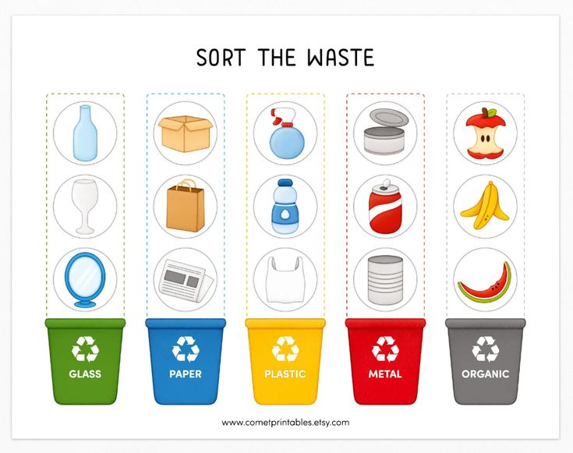
Scenár používania
1. Vloženie: Používateľ vloží predmet do vstupného otvoru
2. Detekcia & Analýza: Senzory a kamera aktivujú AI model (rozpoznanie materiálu, tvaru)
3. Interakcia: Displej zobrazí výsledok (napr. „Plast“)
4. Potvrdenie/Oprava: 3-sekundové okno na prípadnú opravu používateľom
5. Triedenie: Mechanizmus presunie odpad do správneho kontajnera
Fig 1

Slide 5
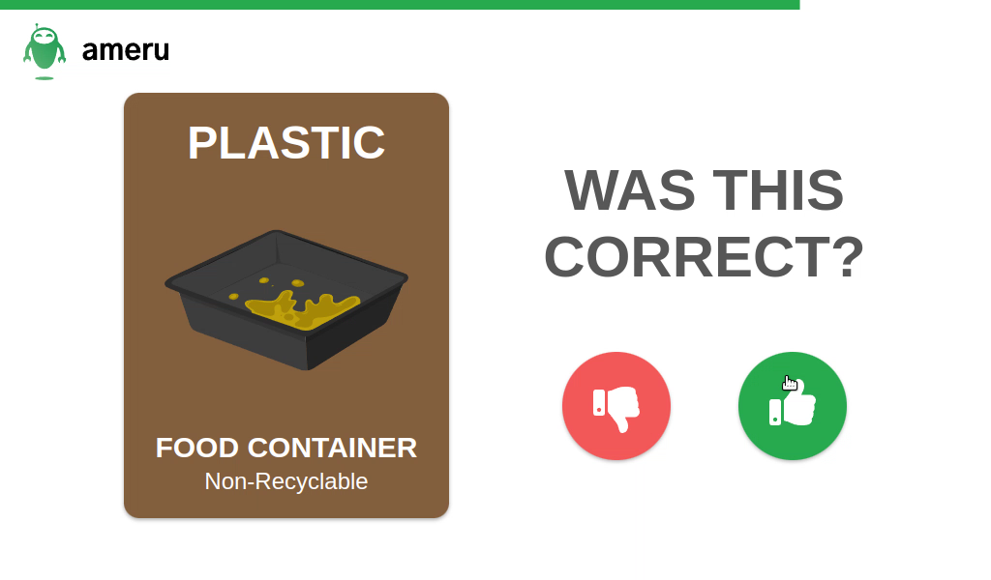
Čo systém dokáže?
Automatizácia (UR1, UR2): Rozpoznanie a fyzické vytriedenie bez zásahu človeka
Spätná väzba (UR3, UR4): Vizuálna signalizácia kategórie a možnosť manuálnej opravy (Fig 2)
Učenie sa (UR5): Dáta z opráv sa ukladajú na vylepšovanie presnosti modelu
Monitoring (UR8): Notikácia správcovi pri naplnení kapacity (90 %)
Fig 2

Slide 6
Kvalitatívne parametre
Rýchlosť odozvy: Celý proces vyhodnotenia do 3 sekúnd
Presnosť AI: Minimálna úspešnosť rozpoznania 90 %
Bezpečnosť: Ochrana používateľa pred pohyblivými časťami
Jednoduchosť: Intuitívne rozhranie bez potreby školenia

Slide 7

Zhrnutie prínosov
Zjednodušenie recyklácie pre verejnosť
Zvýšenie čistoty vytriedeného odpadu
Zber dát pre ďalší vývoj AI v odpadovom hospodárstve
Fig 3

Slide 8
Ďakujeme za pozornosť

